Slide 1
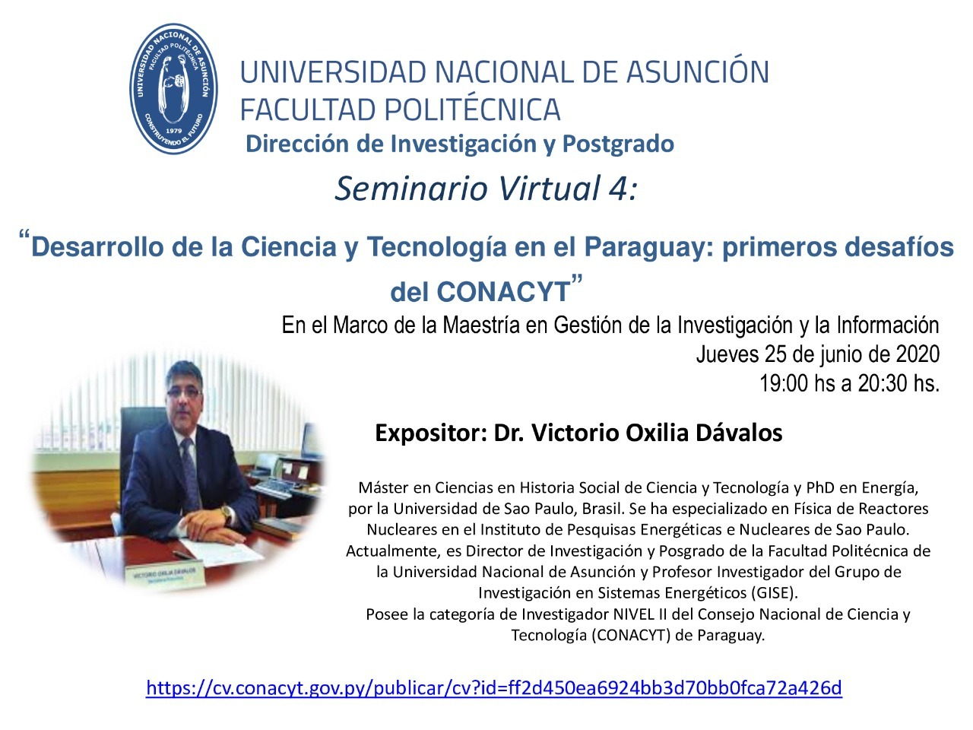

Slide 2
Guía de la presentación
La formación de alto nivel en el país, una falencia histórica.
Las Misiones Jesuíticas en el Paraguay, una experiencia única y excepcional en la historia colonial.
La planificación y la política para el desarrollo científico y tecnológico, un despegue que llevó décadas.
La creación del CONACYT, 1997.
La situación de la CyT en Paraguay en los primeros años de gestión del CONACYT
La Política Nacional de CyT de Paraguay, Año 2002.

Slide 3


UNIVERSIDAD DE LIMA, 12/05/1551
Real y Pontificia Universidad de México,
21/09/1551

Slide 4


Universidad de Córdoba, 1622 (1613)

Slide 5
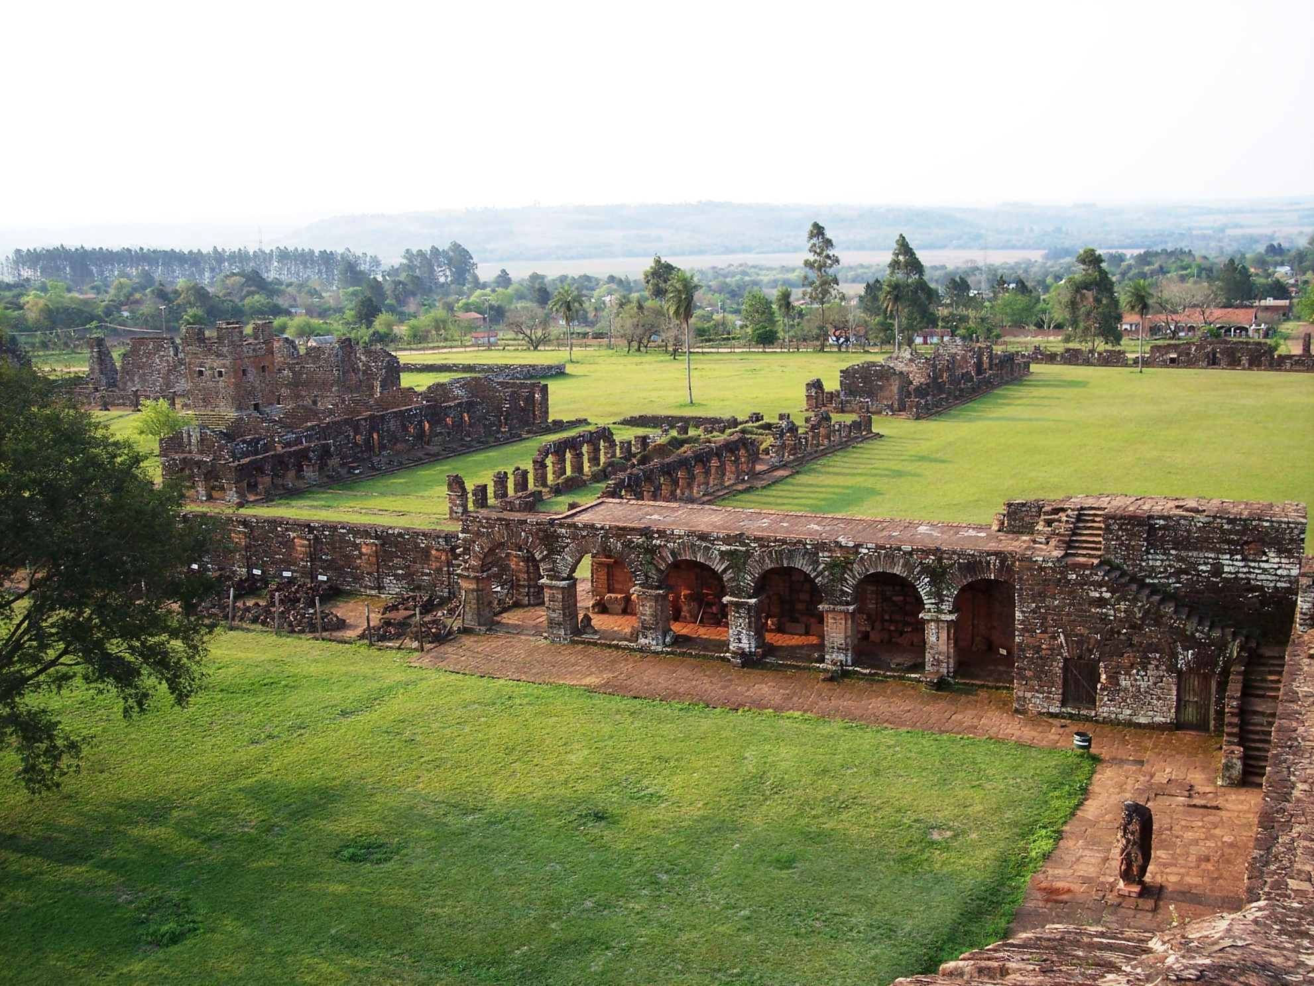
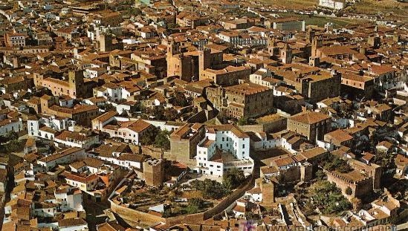
MISIONES JESUÍTICAS VERSUS
CIUDADES MEDIEVALES DE EUROPA

Slide 6
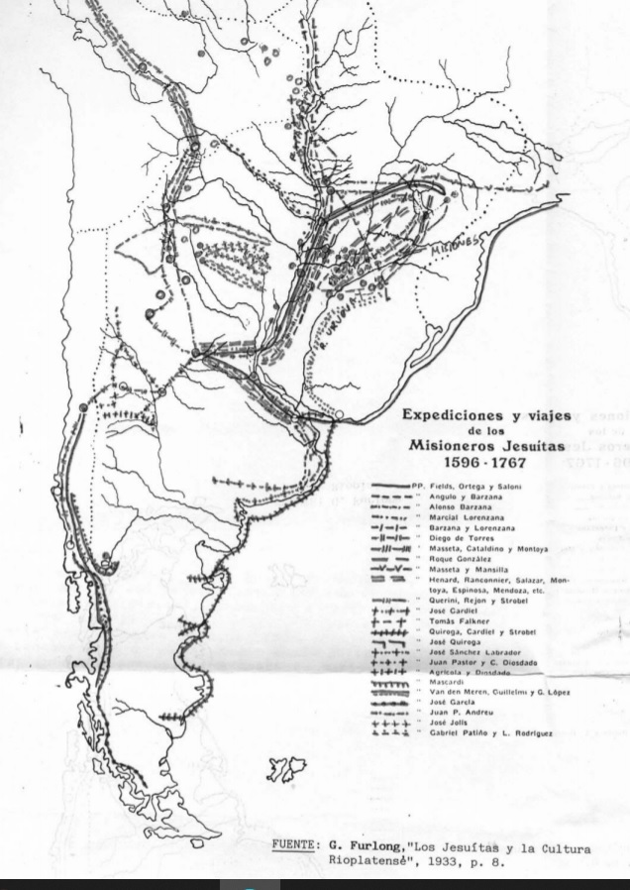
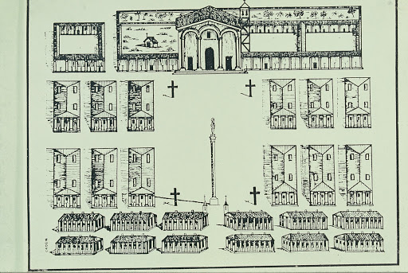

Slide 7

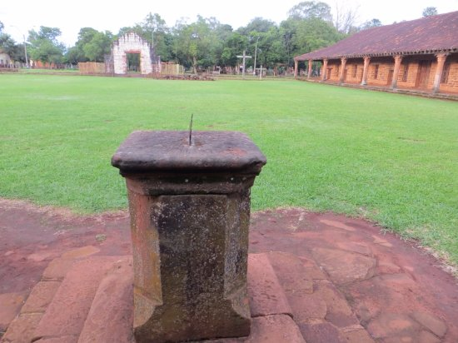
SAN COSME Y DAMIÁN

Slide 8
Orígenes de la Planificación y Política CyT
Secretaría Técnica de Planificación (1962);
Instituto Nacional de Tecnología y Normalización – INTN (1963);
"1er Seminario Nacional sobre Prioridades para el Desarrollo Científico y Tecnológico del Paraguay” (1975);
Planes Nacionales de Desarrollo Científico y Tecnológico (1977-1981; y 1985-1989).

Slide 9
Las áreas de los Planes de Desarrollo 70/80
Tecnología de la Producción Agroindustrial;
Energía;
Gestión Tecnológica Empresarial;
Ciencias Biomédicas; e
Información y Documentación de C&T

Slide 10
UNA – UCA - EMPRESAS
PROYECTO DE LEY GENERAL DE CIENCIA Y TECNOLOGÍA (1993)

Slide 11
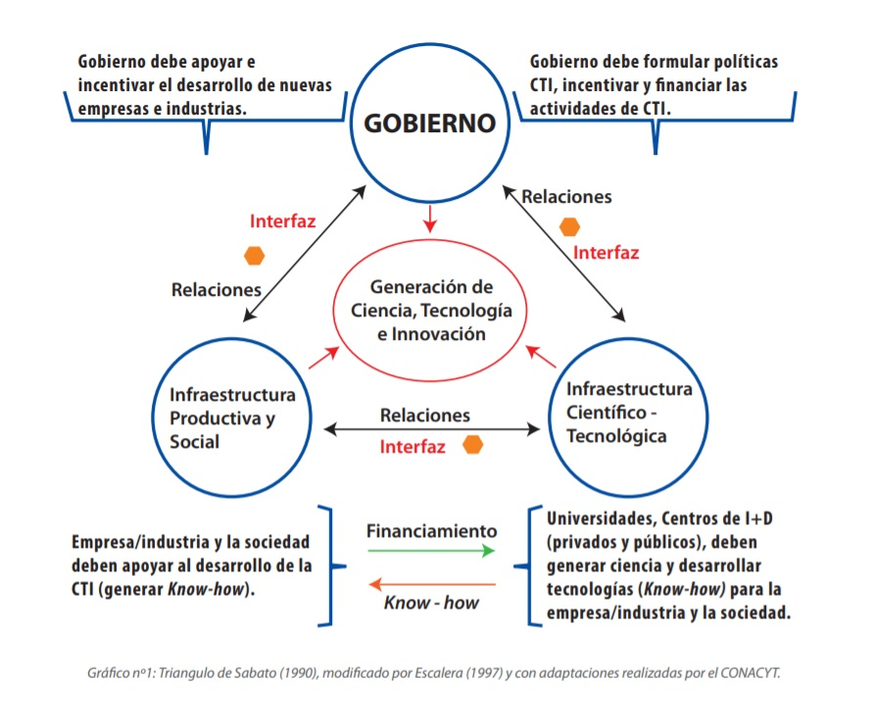
FUENTE: CONACYT, Paraguay

Slide 12
LEY 1028/1997 - CONACYT
1. la Secretaría Técnica de Planificación de la Presidencia de la Rep. – STP;
2. el Ministerio de Industria y Comercio – MIC, a través del Instituto Nacional de Tecnología y Normalización – INTN;
3. el Ministerio de Agricultura y Ganadería – MAG;
4. las universidades estatales;
5. las universidades privadas;
6. la Unión Industrial Paraguaya – UIP;
7. la Asociación Rural del Paraguay – ARP;
8. la Federación de la Producción, la Industria y el Comercio – FEPRINCO;
9. la Asociación de Pequeñas y Medianas Empresas, y
10. las centrales sindicales.

Slide 13
Ley 2279/2003 – Ley que modifica y amplia
el Ministerio de Educación y Cultura;
el Ministerio de Salud Pública y Bienestar Social;
la Sociedad Científica del Paraguay, y
la Asociación Paraguaya para la Calidad

Slide 14
Ley 2279/2003
Por la presente ley se instituye el Sistema Nacional de Ciencia, Tecnología e Innovación (SNCTI) integrado por el conjunto de organismos, instituciones nacionales públicas y privadas, personas físicas y jurídicas dedicadas o relacionadas a las actividades científicas, tecnológicas y de innovación.
Se instituye asimismo el Sistema Nacional de Calidad (SNC) integrado por el conjunto de organismos nacionales públicos y privados y por las personas físicas y jurídicas que desarrollan actividades vinculadas con la calidad.

Slide 15
El desarrollo de actividades científicas y tecnológicas y de innovación en el país, así como el desarrollo de actividades en el ámbito de la calidad, estarán orientados por políticas y programas específicos impulsados por el sector público y, cuando correspondiere, debidamente coordinados con el sector privado. Estas políticas y programas deben responder a la política de desarrollo social y económico del país. (Ley 2003)
De la ciencia y la tecnología y la política de desarrollo. El desarrollo científico y tecnológico del país estará orientado por políticas y programas específicos impulsados por el sector público, debidamente coordinados y en concertación o correlación con el sector privado. (Ley 1997)

Slide 16
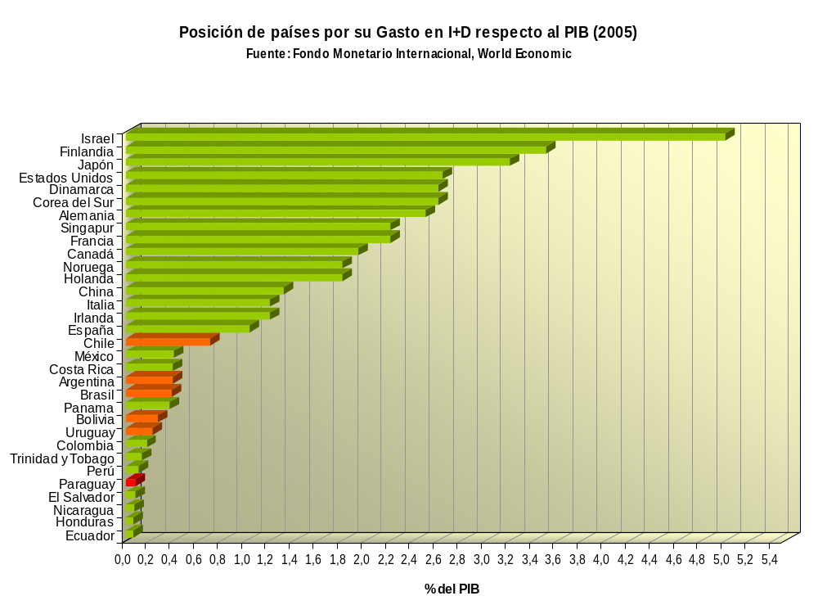

0,086 % del PIB en 2005

Slide 17
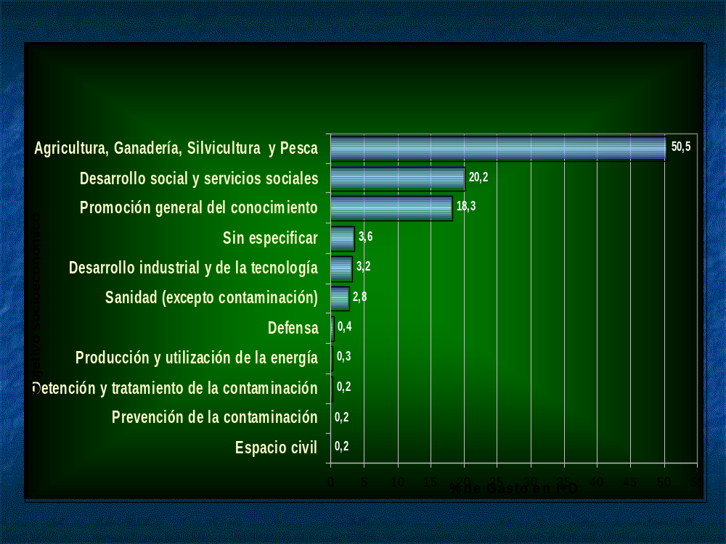

Slide 18
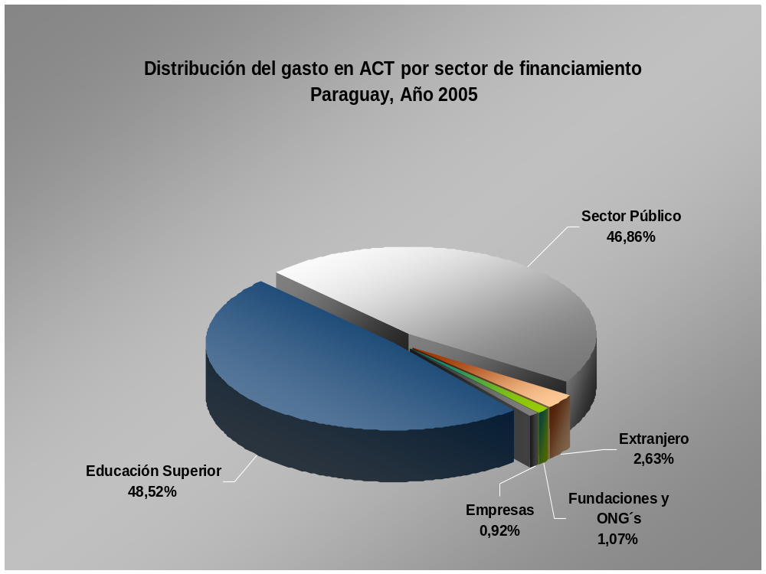
FUENTE: CONACYT, Paraguay

Slide 19
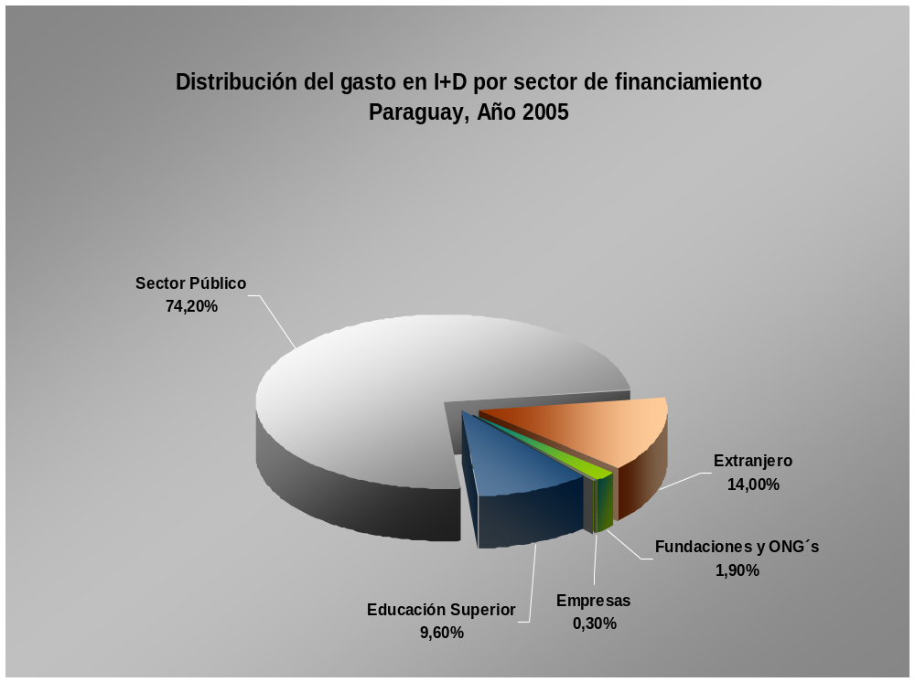
FUENTE: CONACYT, Paraguay

Slide 20
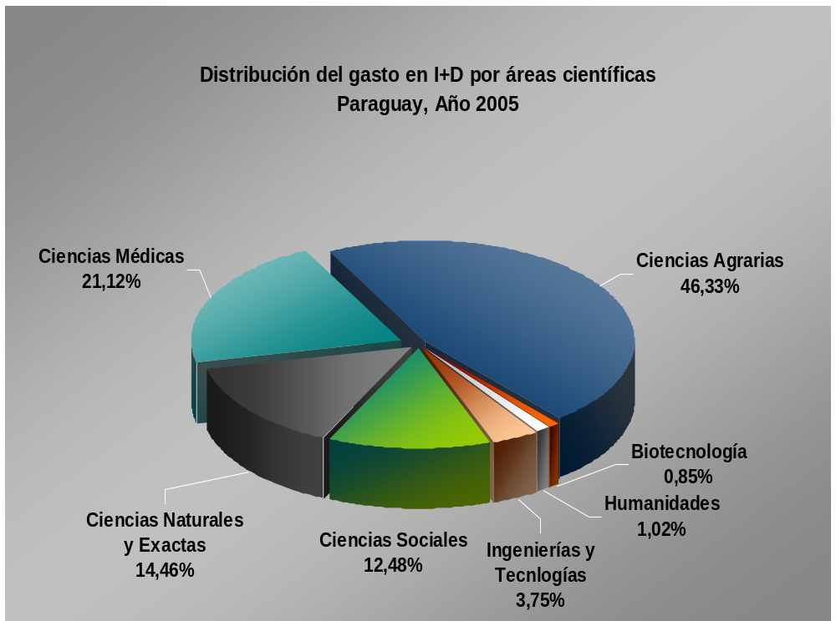
FUENTE: CONACYT, Paraguay

Slide 21
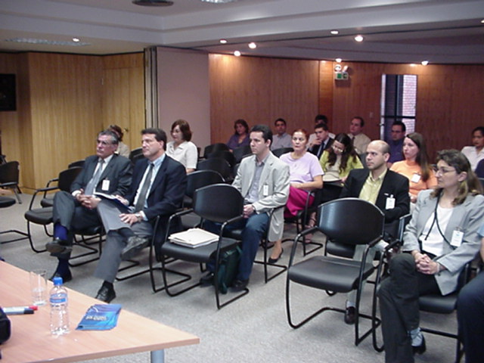
FUENTE: CONACYT, Paraguay

Slide 22

Reunión de Cancilleres
Cumbre de Presidentes del MERCOSUR, junio 2001
Premio MERCOSUR para Jóvenes Investigadores
FUENTE: CONACYT, Paraguay

Slide 23
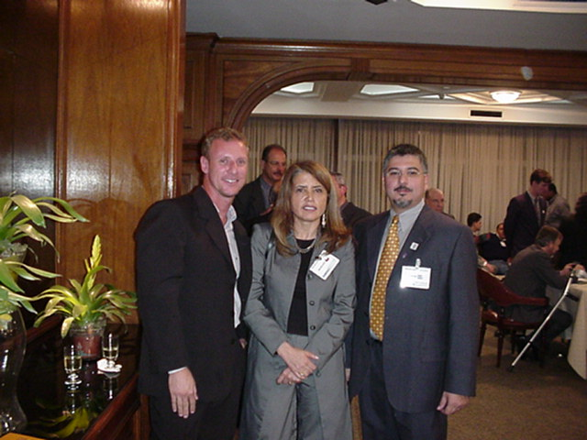
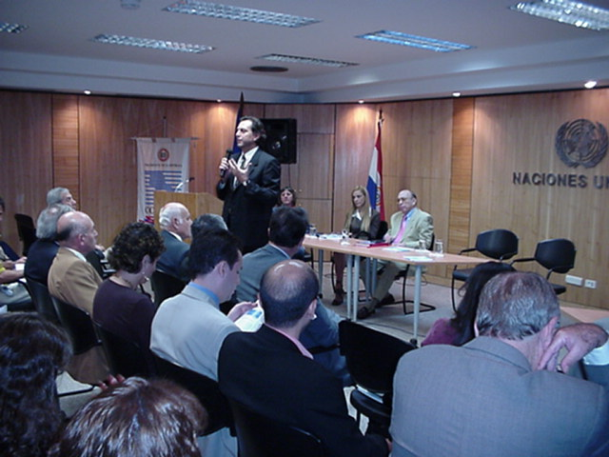
Lanzamiento del Libro: “Energía para el Desarrollo de América del Sur” , FIESP, Sao Paulo, Noviembre de 2002
Lanzamiento de la publicación “Indicadores de CyT – Paraguay” , Mayo de 2003
FUENTE: CONACYT, Paraguay

Slide 24

Políticas y Estrategias | Planificación
¿Adónde queremos llegar? ¿Cómo alcanzar los objetivos y llegar a las metas? ¿Qué? ¿Para quiénes? | ¿Cómo prepararse y realizar las acciones? ¿Cuándo y en qué secuencia? ¿Con cuáles recursos?
PROSPECTIVA
24

Slide 25
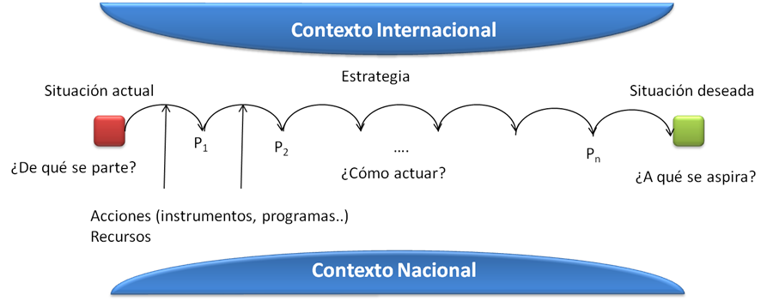
Fuente: OLADE, (2003). Energía y desarrollo sustentable en América Latina y el Caribe: guía para la formulación de políticas energéticas
25

Slide 26

Pero no todos tenemos una misma VISIÓN
26
www.mostbeatifulthings.com

Slide 27

Pero no todos tenemos una misma VISIÓN
27
www.discoverriodejaneiro.com

Slide 28
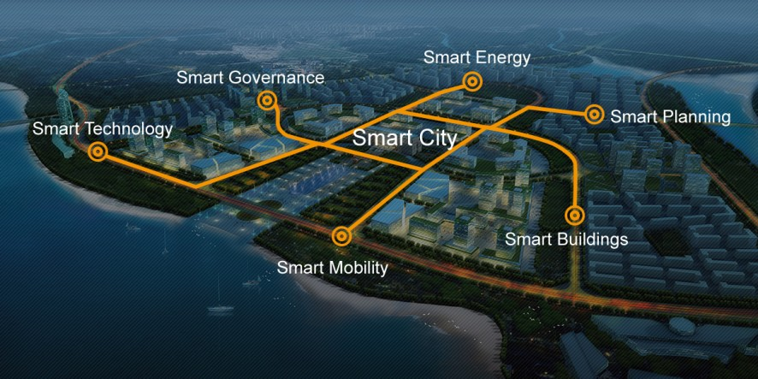
Pero no todos tenemos una misma VISIÓN
28
www.thyssenkrupp-india.com

Slide 29

Construcción del consenso
CULTURAS DIFERENTES
INTERESES DIFERENTES
NECESIDADES DIFERENCIADAS
29

Slide 30
La PNCyT 2002
El proceso ha tenido tres fases:
a) una primera fase, o fase preparatoria, en la cual se realizaron seminarios participativos (conferencias, talleres y debates), durante los años 1999 y 2000;
b) una segunda fase, o fase de análisis y formulación de propuestas, en la cual se desarrollaron las actividades con la participación de los Grupos Asesores del CONACYT; y
c) una tercera fase, caracterizada por la consulta pública y la elaboración del documento, o libro verde.

Slide 31


Slide 32
Primera Jornada de Consulta (1999)
Planeamiento y Evaluación
Financiamiento e Inversiones
Estimulación
Recursos Humanos
Actores sociales
Información y Comunicación
Cooperación Internacional
Investigación y Desarrollo

Slide 33
Simposio sobre Política Nacional de Ciencia, Tecnología e Innovación (2000)
1- Cadenas agroproductivas - Productos cárnicos - Biotecnología.
2- Energía, Minería y sus aplicaciones industriales.
3- Tecnologías de la Información.
4- Ambiente, Recursos Naturales y Tecnologías Limpias.
5- Desarrollo Tecnológico para la Industria
6- Temáticas Sociales (con énfasis en Salud y Educación).
7- El papel de la investigación científica y tecnológica.

Slide 34
FASE DE CONSULTA PÚBLICA
Durante más de 10 meses, desde el lanzamiento hasta agosto de 2002, se han distribuido más de
150 copias de la propuesta y se ha divulgado y discutido el texto en conferencias, seminarios y por medio de la página Web del CONACYT.

Slide 35
Política Nacional de CyT:
Principios Rectores y Objetivos Generales
Fortalecimiento de capacidades/competencias científicas y tecnológicas nacionales.
Orientación hacia la creación de un ambiente de innovación en el sector productivo.
Vinculación de sectores de oferta y demanda de tecnologías.
Financiamiento de la I+D, en virtud de la calidad, pertinencia y beneficios potenciales.
Impulso y racionalización de los programas gubernamentales.

Slide 36
Política Nacional de CyT:
Principios Rectores y Objetivos Generales
Disponibilidad de información confiable para el sector.
Divulgación de las actividades y resultados del sector.
Apoyo a programas de formación e intercambio de recursos humanos.
Conservación, protección y uso racional de los RR NN.
Coordinación y racionalización de la cooperación internacional.
Establecimiento de la carrera del investigador.
Apoyo para la realización de la transferencia y difusión de tecnologías.

Slide 37
Áreas/Líneas de concentración
Ciencias Básicas.
Desarrollo tecnológico para clusters productivos.
Tecnologías de la Información.
Ambiente y Producción Limpia.
Recursos nacionales para el Desarrollo Industrial (p.e. energía y minería).
Biotecnologías.
Desarrollo del Sistema Nacional de la Calidad
FUENTE: CONACYT, Paraguay

Slide 38
Pero existen dificultades. Entre ellas...
Relación empresa/universidad: desconfianza y desarticulación.
RRHH de alto nivel: escasez.
Capacidades/competencias nacionales en I+D: aislamiento y dispersión.
Financiamiento para la I+D: falta.
Divulgación de actividades y resultados: escasez.
Sistema de Información: en construcción.
Urgencia de reforma de la educación superior.
Cooperación internacional desordenada.
Gestión del CONACYT: restricciones presupuestarias.
FUENTE: CONACYT, Paraguay

Slide 39
Proyecto BID-CONACYT
PR 126
Programa de Apoyo al Desarrollo
de la Ciencia, Tecnología e
Innovación

Slide 40
Plan de Financiamiento:
  Fuentes US$
Crédito del BID 6.500.000
Aporte Local 1.800.000
Total 8.300.000
FUENTE: CONACYT, Paraguay

Slide 41
Componentes / Productos
Componente 1 | 1.1: Proyectos de investigación y desarrollo (I+D) | en Universidades en Centros de Investigación
 | 1.2: Proyectos de innovación tecnológica | Universidad/Empresa Empresa/Empresa Empresa sola
Componente 2 | 2.1: Fortalecimiento y creación de capacidades nacionales y RR HH en áreas estratégicas | Maestrías y en las Universidades Doctorados Paraguayas. Especializaciones Incorporación de Investigadores Pasantías y Becas
Componente 3 | 3.1: Fortalecimiento y articulación de los sistemas nacionales de ciencia, tecnología e innovación. | Redes Web of Science®- Inspec Database Información Científica Centros de desarrollo tecnológico Divulgación, popularización y enseñanza de la ciencia
FUENTE: CONACYT, Paraguay

